Slide 1
Programação web – Front end
CSS -

Slide 2
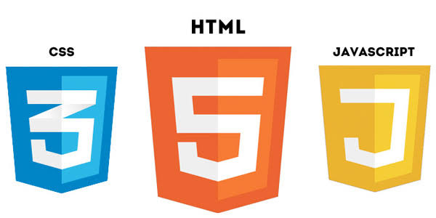

Slide 3
Por que o CSS foi criado?
Com a evolução dos recursos de programação, as tecnologias estavam adotando cada vez mais estilos e variações para deixá-las mais elegantes e atrativas para os usuários. Com isto, linguagens de marcação simples como o HTML, que era destinada para apresentar os conteúdos, também precisaram ser aprimoradas.
Foram criadas novas tags e atributos de estilo para o HTML e em resumo, ele passou a exercer tanto a função de estruturar o conteúdo quanto de apresentá-lo para o usuário final. Entretanto, isto começou a trazer um problema para os desenvolvedores, pois não havia uma forma de definir, por exemplo, um padrão para todos os cabeçalhos ou conteúdos em diversas páginas. Ou seja, as alterações teriam que ser feitas manualmente, uma a uma.
A partir destas complicações, nasceu o CSS. Primariamente, foi desenvolvido para habilitar a separação do conteúdo e formato de um documento (na linguagem de formatação utilizada) de sua apresentação, incluindo elementos como cores, formatos de fontes e layout. Esta separação proporcionou uma maior flexibilidade e controle na especificação de como as características serão exibidas, permitiu um compartilhamento de formato e reduziu a repetição no conteúdo estrutural de um documento.

Slide 4
O que é CSS?
O CSS é uma linguagem utilizada para definir a apresentação (aparência) de documentos que de linguagens de marcação (HTML).
Até o momento, utilizamos os elementos HTML sem modificar a forma de exibição dos mesmos. A formatação padrão pode variar de navegador para navegador. Em geral, os navegadores tentam seguir as sugestões do W3C.
Os elementos HTML possuem alguns atributos para formatarmos a sua aparência. Porém, além de serem limitados, o uso desses atributos estão caindo em desuso.
Para alterarmos o aspecto visual dos elementos do HTML, o W3C recomenda que utilizemos o CSS (Cascading Style Sheets - Folhas de Estilo em Cascata).
Atualmente o CSS encontra-se em sua terceira versão. Porém, nem todos os navegadores implementaram todos os novos recursos.

Slide 5
Como aplica um CSS numa página HTML
Definindo as propriedades CSS diretamente no elemento HTML através do seu atributo style.
Definindo as regras CSS dentro de um elemento com a tag style.
Definindo as regras CSS em arquivo à parte do documento HTML.

Slide 6
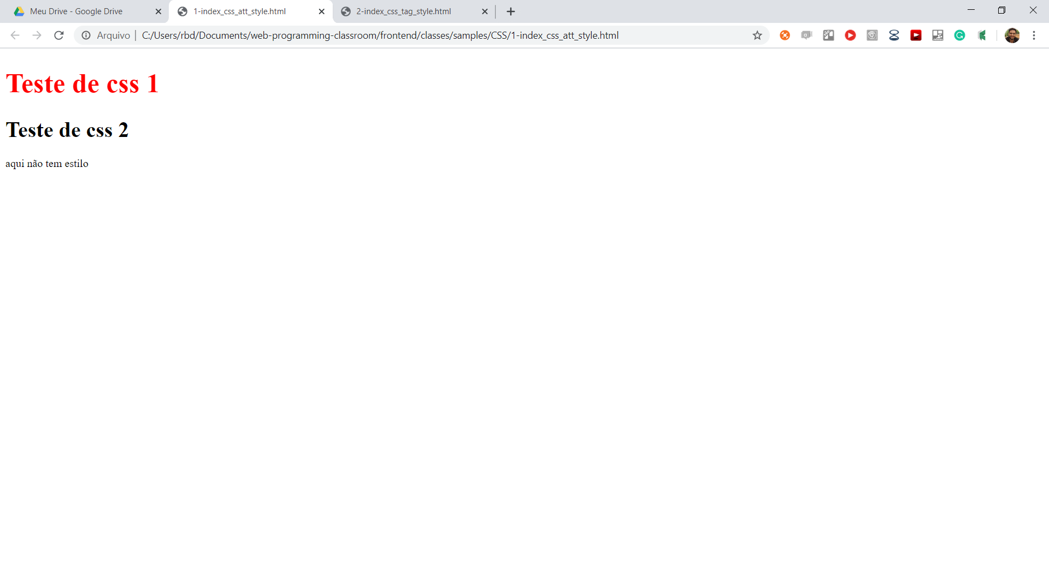
Definindo as propriedades CSS diretamente no elemento HTML através do seu atributo style.
<!DOCTYPE html>
<html>
<head>
</head>
<body>
<h1 style ="font-size: 40px; color: red">Teste de css</h1>
<h1>Teste de css</h1>
</body>
</html>

Slide 7
Quando aplicamos as propriedades CSS diretamente a um elemento através da propriedade style, estamos utilizando a abordagem CSS inline. Essa prática não é recomendada, pois dessa forma não é possível reaproveitar o código CSS, além de dificultar a leitura do código HTML.

Slide 8
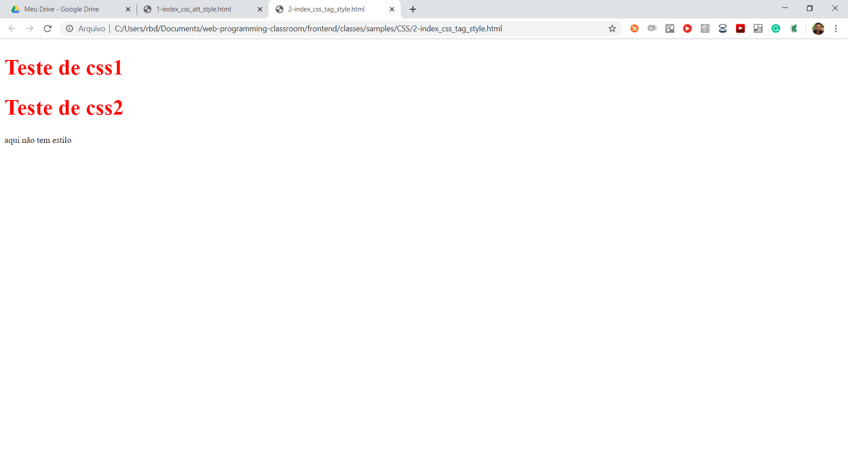
Definindo as regras CSS dentro de um elemento com a tag style.
<!DOCTYPE html>
<html>
<head>
<style>
h1{
font-size: 40px;
color: red
}
</style>
</head>
<body>
<h1>Teste de css1</h1>
<h1>Teste de css2</h1>
<p>aqui não tem estilo<p>
</body>
</html>

Slide 10
Função do html
A função do HTML na programação web sofreu alterações ao longo dos anos e hoje deve-se utilizada unicamente para estruturar o conteúdo das páginas. Ou seja, não cabe a ela definir características visuais ou comportamentos, para isso deve ser feito usando CSS e JavaScript

Slide 11
